Slide 1
Dinámica del Problema de Tres Cuerpos
Métodos Numéricos, Trayectorias y Caos

Slide 2
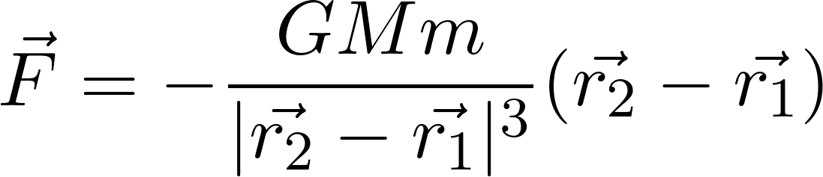
Deducción del sistema

Slide 3
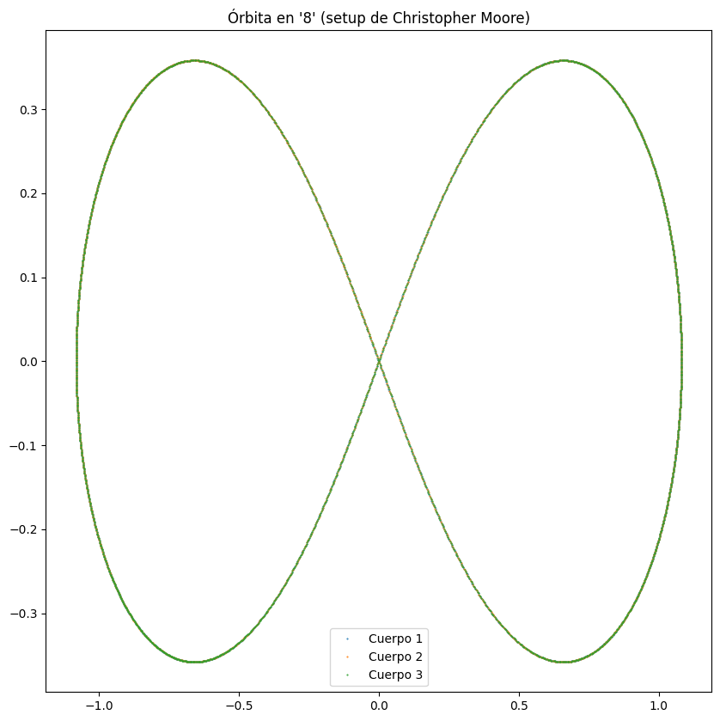
Resolución con integradores basados en RK

Slide 4
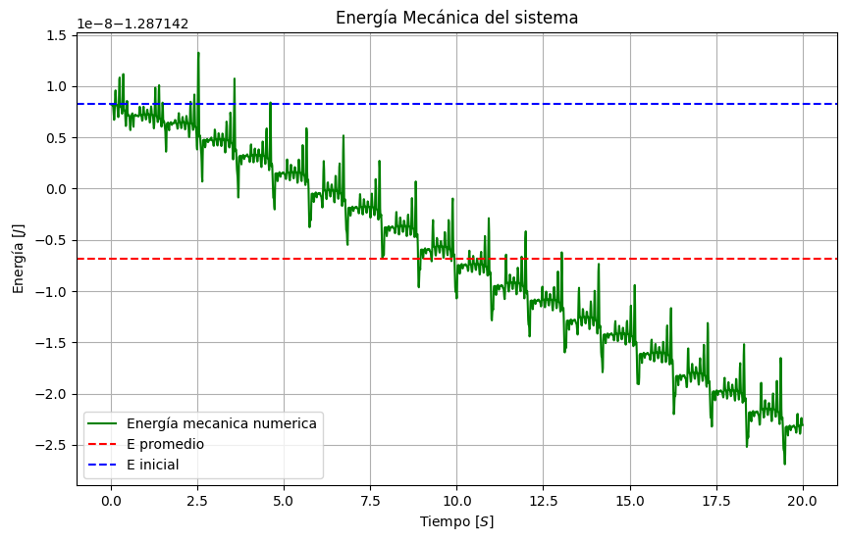
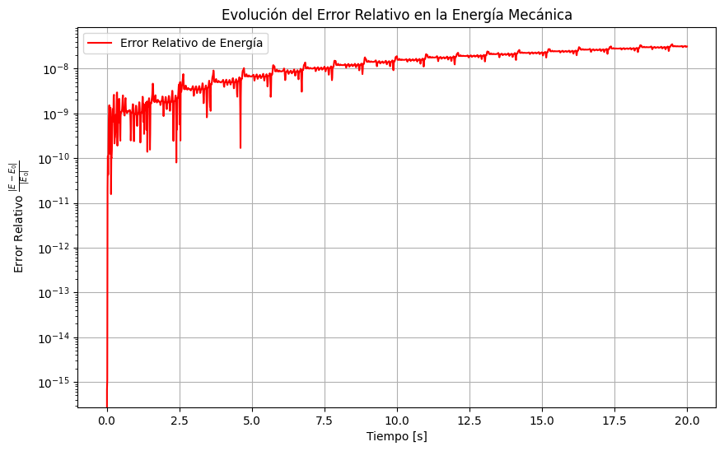
Comportamiento de la energía

Slide 5
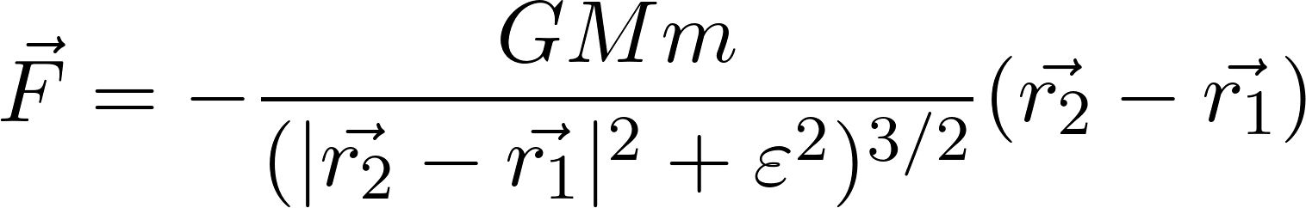
Gravitational Softening
Gravitational softening as a smoothing operation

Slide 6
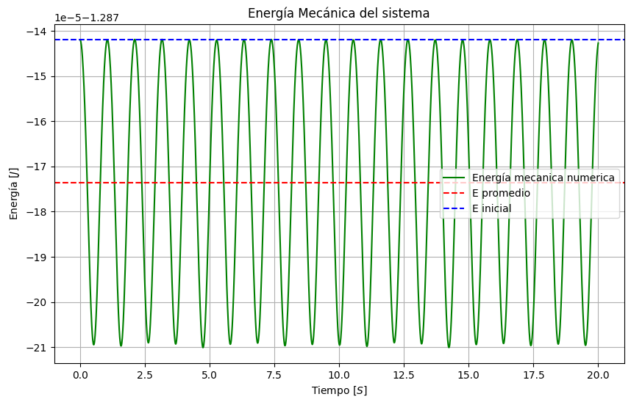
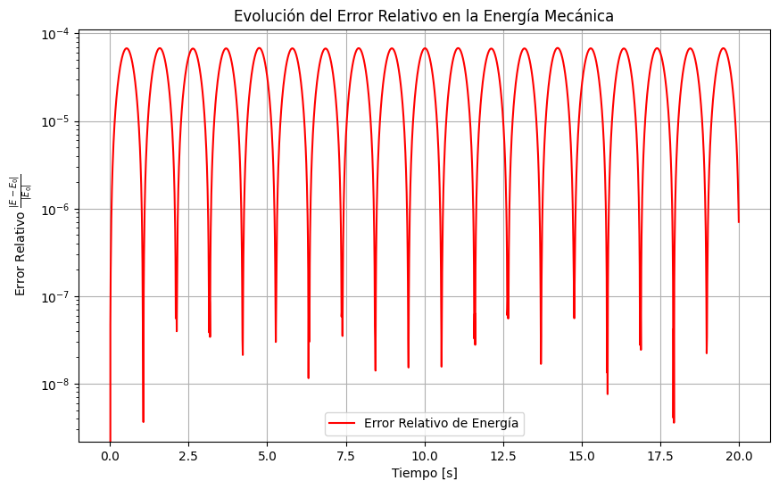
Comportamiento de la energía (Gravitational Softening)

Slide 7
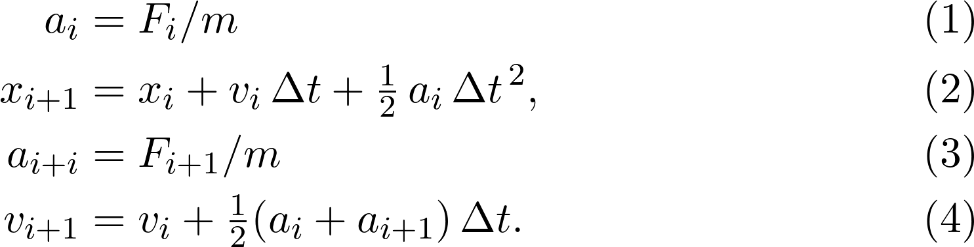
Integrador simpléctico

Slide 8
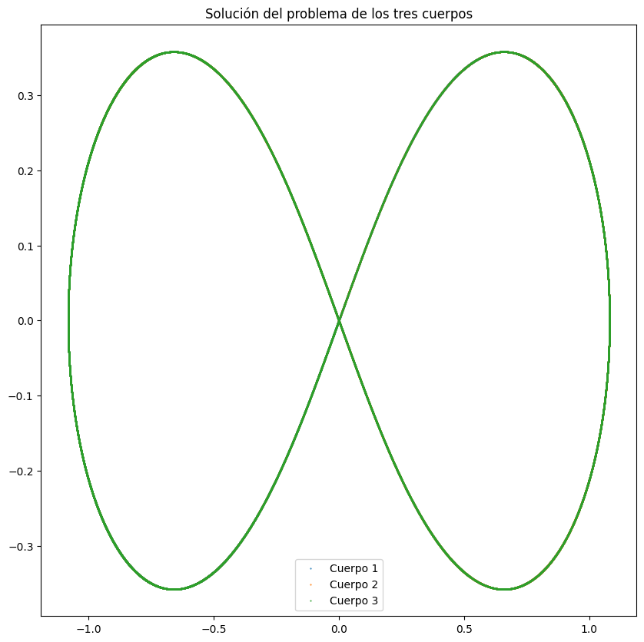
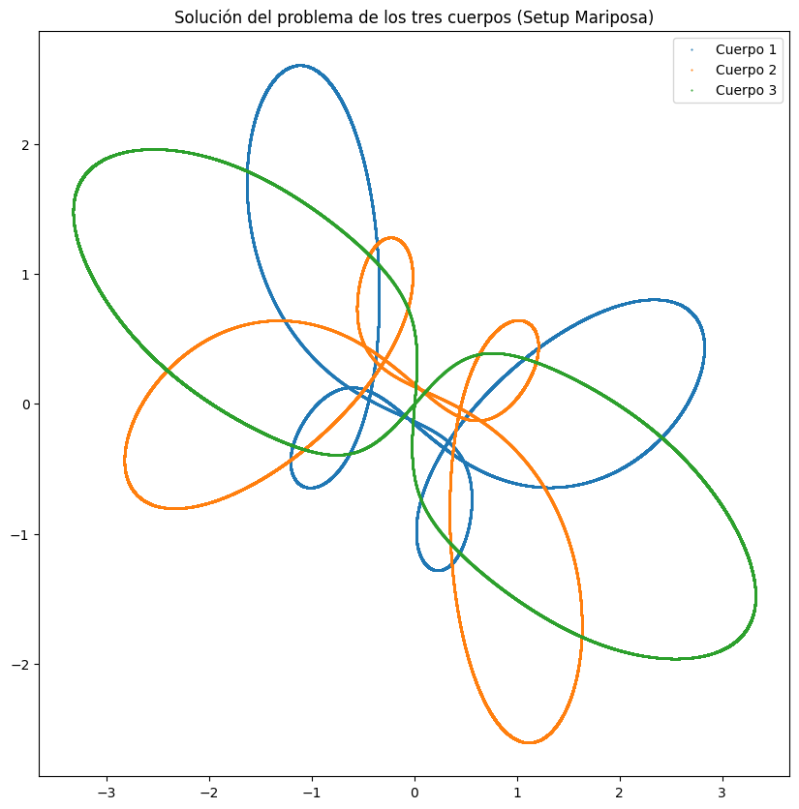
Resolución con integrador simpléctico

Slide 9
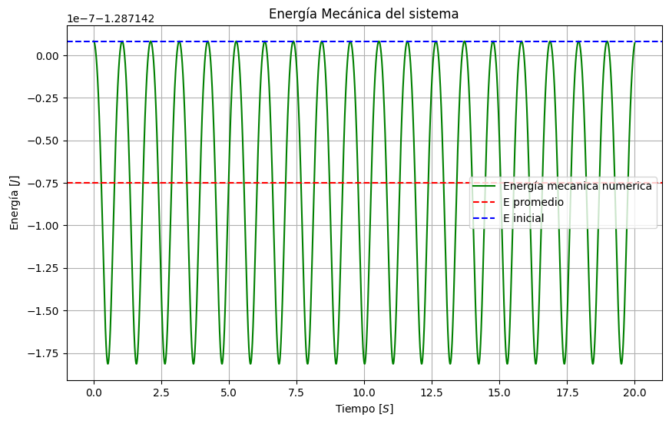
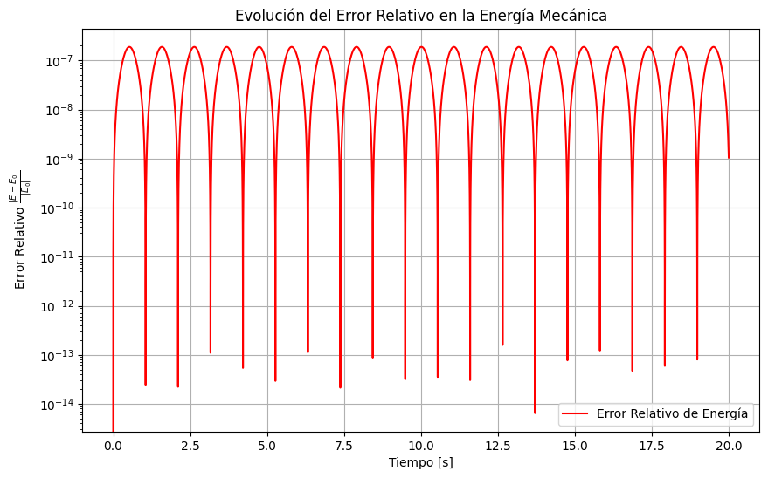
Comportamiento de la energía (Integrador simpléctico)

Slide 10
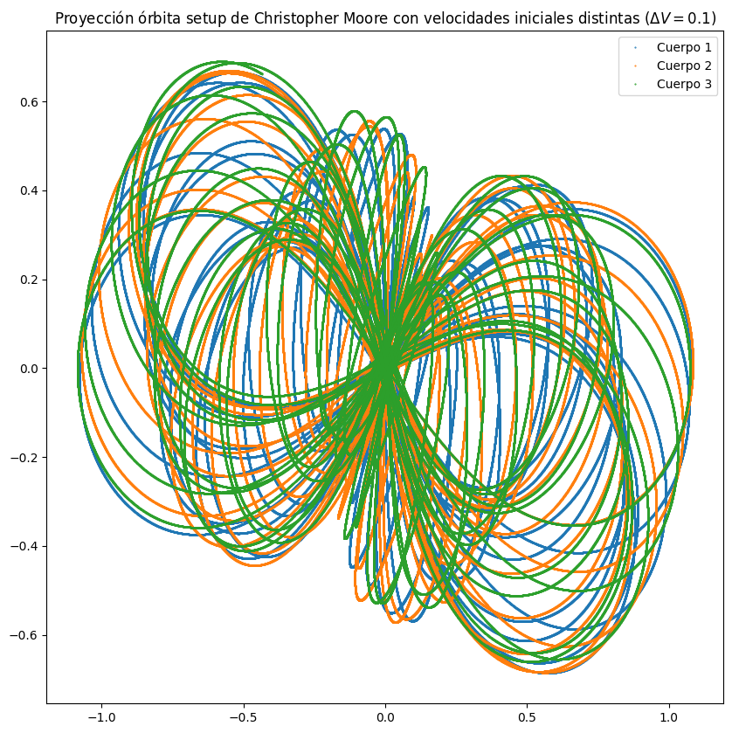
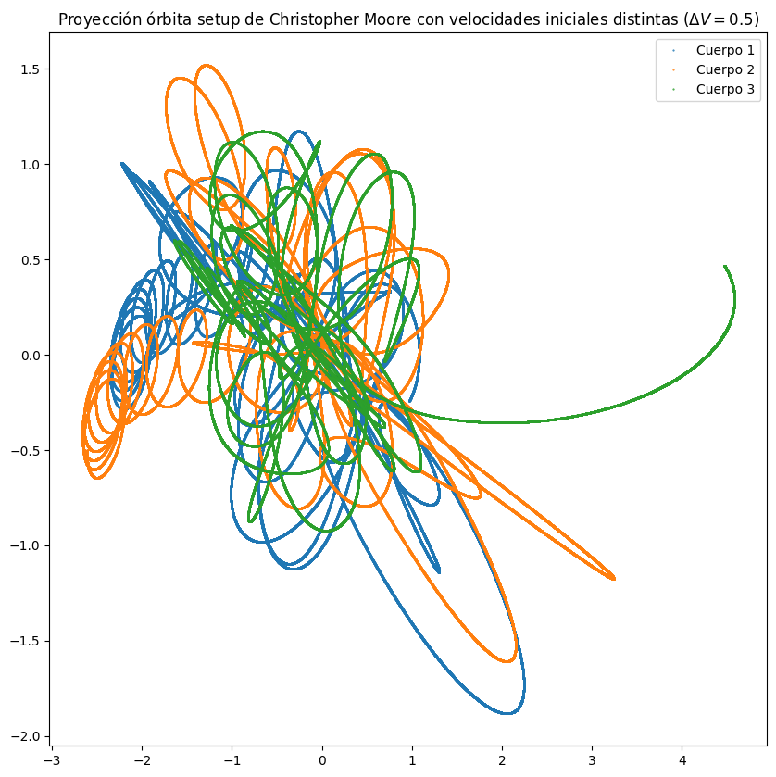
Primera intuición de caos

Slide 11
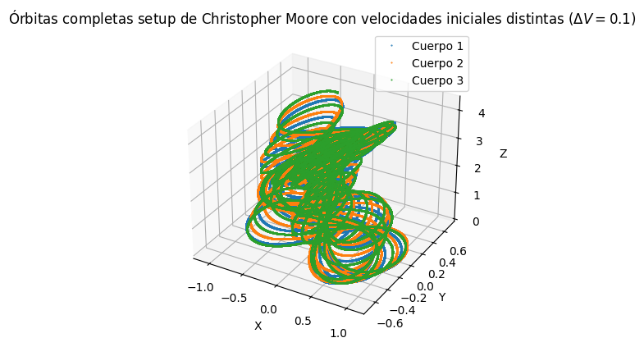
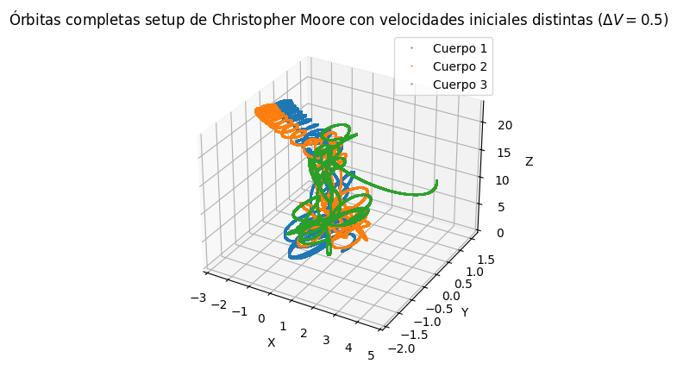
Primera intuición de caos

Slide 12
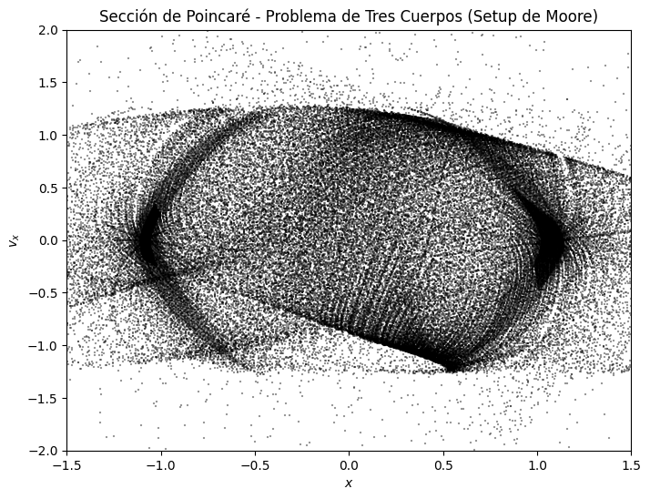
Sección de poincaré

Slide 13
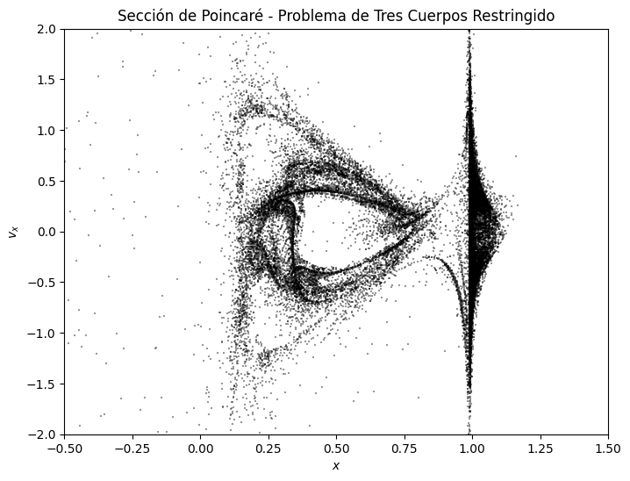
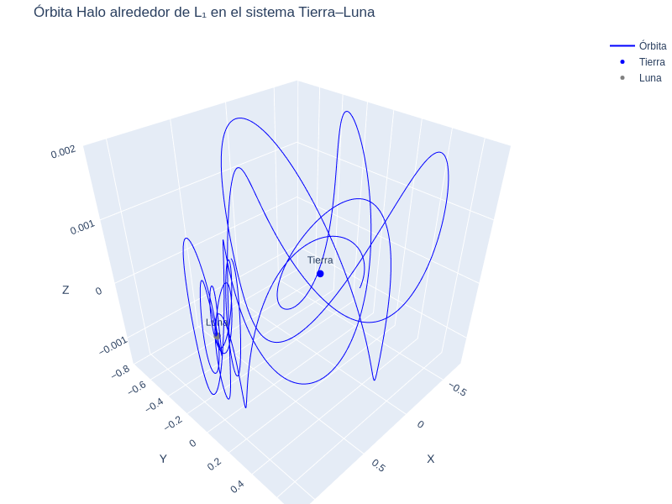
Sección de Poincaré (R3BP)

Slide 14
Conclusiones

Slide 15
